Slide 1
歡迎蒞臨
2026年12月4日（五）
臻愛花園飯店 2樓維多利亞廳
創新加速聯盟會
Notes:
司儀無口白，至 13:25 第一次預告

Slide 2
第二次預告
座位上有您的座牌
聯合會陳世雷理事長、候任張永賢理事長、創會長張光瑤、輔導會長高麗琴、會長江德利、副會長張金泉、執行長朱碧霞、秘書長梁群儒、財務長林珮君、北區總召謝陳煌、中區總召廖月照、南區總召郭文俊
Notes:
13:28 第二次預告～請工作人員引導入座
各位會員及貴賓，2分鐘後創新加速聯盟會 第四屆第一次會員大會即將正式開始，請大家盡速入座，請台中社工作人員協助引導與會人員入座，典禮即將開始。
為維護現場活動最高品質，請現場與會人員先將您的手機切換為靜音或震動。感謝您的配合。
請以下貴賓移駕到前排座位有您們座牌的位置：聯合會 陳世雷 理事長、候任 張永賢 理事長、創會長 張光瑤、輔導會長 高麗琴、會長 江德利、副會長 張金泉、執行長 朱碧霞、秘書長 梁群儒、財務長 林珮君、北區總召 謝陳煌、中區總召 廖月照、南區總召 郭文俊。

Slide 3
開幕式
活動引介
2026年12月4日（五） 臻愛花園飯店 2樓維多利亞廳
Notes:
◎活動引介、致詞
各位會員、貴賓！大家午安！大家好！
我是台中社 陳人豪 會友。今天能和苗栗社 江淑萍 會友一起擔任活動司儀，為創新加速聯盟會服務，非常感謝IAA給予服務的機會，深感榮幸。再次提醒各位將手機切換為靜音或震動。
中華民國國際工商經營研究社聯合會－創新加速聯盟會第四屆第一次會員大會暨會長交接典禮，正式開始！

Slide 4
介紹貴賓：聯合會長官
IMC 聯合會長官及幹部
陳世雷 理事長（2026）
張永賢 理事長（2027）
陳州德 創新主委（2026）
陳崇誠 創新主委（2027）
Notes:
◎介紹貴賓：唱到名的貴賓請起立揮手致意
介紹貴賓～唱到名的貴賓，請起立揮手致意，接受我們的掌聲歡迎。
首先，歡迎IMC聯合會長官及幹部蒞臨指導：陳世雷 理事長（2026）、張永賢 理事長（2027）、陳州德 創新主委（2026）、陳崇誠 創新主委（2027）。

Slide 5
介紹貴賓：歷屆前理事長
歷屆前理事長
張森烈
陳蒼海
張金泉
葉欣芝
何勇魏
鄭群亮
鄭明仁
Notes:
歷屆前理事長：張森烈、陳蒼海、張金泉、葉欣芝、何勇魏、鄭群亮、鄭明仁。

Slide 6
介紹貴賓：歷屆創新主委
歷屆創新主委
高麗琴
陳信宏
江德利
宋貴修
郭建位
黃金龍
Notes:
歷屆創新主委：高麗琴、陳信宏、江德利、宋貴修、郭建位、黃金龍。
優秀的聯合會長官與幹部多數也是IAA會友喔！
如果有未介紹到的貴賓，容後補充介紹！

Slide 7
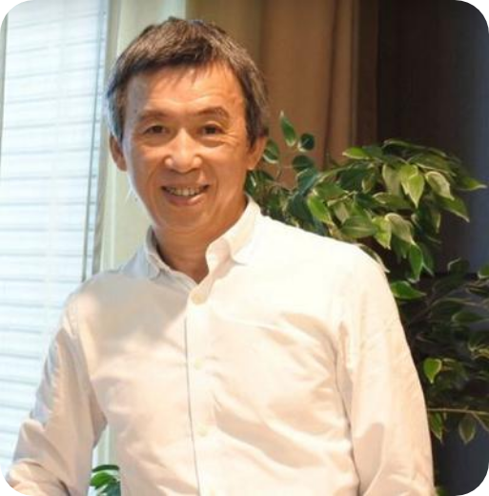
致詞
創新加速聯盟會 第三屆會長
江德利 會長
Notes:
◎致詞：主席致詞～
邀請創新加速聯盟會第三屆會長 江德利 會長上台致詞……請掌聲歡迎！
＜致詞完畢＞謝謝江德利會長！請回座！

Slide 8
致詞
IMC 聯合會
陳世雷 理事長
Notes:
邀請IMC聯合會 陳世雷 理事長上台致詞……請掌聲歡迎！
＜致詞完畢＞謝謝陳世雷理事長！請回座！

Slide 9
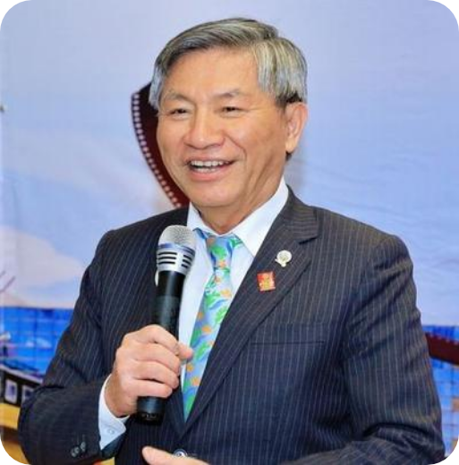
致詞
創新加速聯盟會 創會長
張光瑤 創會長
Notes:
邀請創新加速聯盟會 張光瑤 創會長上台致詞……請掌聲歡迎！
＜致詞完畢＞謝謝張光瑤創會長！請回座！

Slide 10
議程
會員大會
創新加速聯盟會 第四屆第一次會員大會
Notes:
◎會員大會（主席：江德利會長）
請聯合會陳世雷理事長、長發會委員張光瑤、輔導會長高麗琴、會長江德利、副會長張金泉、秘書長梁群儒、財務長林珮君、執行長朱碧霞，移駕到前面會議座席。
（2026年幹部職稱，桌卡重做）
創新加速聯盟會創新加速聯盟會 第四屆第一次會員大會。
報告出席人數：應到 94 人，實到 【待填：實到人數】 人。
請2026秘書長梁群儒協助江德利會長主持會員大會。
請主席主持。《鼓掌通過》
＜會員大會議程完畢＞

Slide 11
頒發新任會長當選證書
當選證書
陳世雷 理事長 頒予 張金泉 會長
Notes:
頒發新任會長當選證書～請陳世雷理事長、新任會長張金泉上台。
敦請陳世雷理事長頒發新任會長張金泉當選證書。感謝張金泉會長勇於承擔接棒IAA第四屆會長職務，帶領IAA在創新的道路上繼續前進，開創新局。
＜頒發完畢＞謝謝陳世雷理事長！請陳世雷理事長及張金泉會長留步。

Slide 12
交接典禮
江德利 → 張金泉
陳世雷 理事長 監交
Notes:
會長交接～請2026年江德利會長上台交接，請陳世雷理事長監交，也請第三屆執行長朱碧霞、第四屆執行長陳信宏上台協助交接。

Slide 13
交接典禮
會旗傳承
朱碧霞 陳信宏 協助
Notes:
IAA會旗交接～
＜會旗交接完畢＞請大家以最熱烈的掌聲來見證這歷史性的一刻，請陳世雷理事長、江德利會長留步，請張金泉會長、朱碧霞執行長、陳信宏執行長回座。

Slide 14
頒發卸任會長感謝狀
卸任會長感謝狀
陳世雷 理事長 頒予 江德利 會長
Notes:
首先，敦請陳世雷理事長頒發卸任會長江德利感謝狀。感謝江德利會長擔任第三屆會長，帶領IAA向前邁出歷史性的一大步。
＜頒發完畢＞謝謝陳世雷理事長！請理事長回座。請江德利會長留步。

Slide 15
感言
第三屆會長
江德利 會長
Notes:
請2026年江德利會長發表卸任感言。

Slide 16
第三屆長發會委員感謝狀
創新長期發展委員會 委員感謝狀
江德利 會長 頒予 張光瑤 委員 代表受獎
張光瑤、陳慧龍、張金泉、陳蒼海、葉欣芝、何勇魏、鄭群亮、陳信宏、江德利、謝昌寶、宋貴修、朱碧霞、周鴻仁、黃教誠、黃金龍、李敏妃
Notes:
敦請江德利會長頒發第三屆創新長期發展委員會委員感謝狀，感謝全體委員一年來的無私付出及貢獻智慧。
請唱到名字的委員上台：張光瑤、陳慧龍、張金泉、陳蒼海、葉欣芝、何勇魏、鄭群亮、陳信宏、江德利、謝昌寶、宋貴修、朱碧霞、周鴻仁、黃教誠、黃金龍、李敏妃。
請張光瑤創會長代表受獎。
＜頒發完畢＞謝謝各位委員，請委員們回座。

Slide 17
第三屆會務幹部感謝狀
會務幹部感謝狀與感謝禮
江德利 會長 頒予 高麗琴 輔導會長 代表受獎
高麗琴 輔導會長
張金泉 副會長
朱碧霞 執行長
梁群儒 秘書長
林珮君 財務長
謝陳煌 北區總召
廖月照 中區總召
郭文俊 南區總召
Notes:
頒發第三屆會務幹部感謝狀和感謝禮～請唱到名字的會務幹部上台，接受江德利會長頒發感謝狀：輔導會長 高麗琴、副會長 張金泉、執行長 朱碧霞、秘書長 梁群儒、財務長 林珮君、北區總召 謝陳煌、中區總召 廖月照、南區總召 郭文俊。
請輔導會長高麗琴代表受獎。
＜頒發完畢＞感謝各位會務幹部群策群力規劃活動，請會務幹部們回座。請梁群儒秘書長留步。

Slide 18
第三屆各社召集人感謝狀
各社召集人感謝狀與感謝禮
江德利 會長 頒予 黃雅堂 宜蘭社 代表受獎
宜蘭社黃雅堂、基隆社謝陳煌、台北社王雪香、桃園社陳昌平、新竹社黃唯洲、苗栗社林鎂雲、台中社王信焜、彰化社陳武郞、南投社楊國珍、雲林社林子騰、嘉義社郭奕谷、台南社李勳婷、南瀛社陳志銘、高雄社李國陽
Notes:
頒發第三屆各社召集人感謝狀和感謝禮～請唱到名字的各社召集人上台，接受江德利會長頒發感謝狀：宜蘭社 黃雅堂、基隆社 謝陳煌、台北社 王雪香、桃園社 陳昌平、新竹社 黃唯洲、苗栗社 林鎂雲、台中社 王信焜、彰化社 陳武郞、南投社 楊國珍、雲林社 林子騰、嘉義社 郭奕谷、台南社 李勳婷、南瀛社 陳志銘、高雄社 李國陽。
請宜蘭社黃雅堂代表受獎。
＜頒發完畢＞感謝各社召集人鼎力協助會務推動，請各社召集人回座。請江德利會長先回座。

Slide 19
致詞
創新加速聯盟會 第四屆會長
張金泉 會長
Notes:
邀請創新加速聯盟會第四屆張金泉會長上台致詞……請掌聲！
＜致詞完畢＞謝謝張金泉會長！請張金泉會長留步！

Slide 20
第四屆會務幹部聘書（一）
會務幹部聘書
張金泉 會長 頒予 江德利 輔導會長 代表受聘
江德利 輔導會長
黃教誠 副會長
梁群儒 秘書長
沈香君 財務長
陳信宏 執行長
周鴻仁 會務顧問
Notes:
頒發第四屆會務幹部聘書～請唱到名字的會務幹部上台：輔導會長 江德利、副會長 黃教誠、秘書長 梁群儒、財務長 沈香君、執行長 陳信宏、會務顧問 周鴻仁。
請輔導會長江德利代表接受聘書。
＜頒發完畢＞謝謝台上的幹部，請台上的新任幹部回座。

Slide 21
第四屆長發會委員聘書
創新長期發展委員會 委員聘書（名單待定）
張金泉 會長 頒予 張光瑤 委員 代表受聘
張光瑤、高麗琴、李敏妃、何勇魏、周鴻仁、葉欣芝、黃教誠、黃金龍、朱碧霞、唐明良、陳世雷、陳信宏、陳蒼海、陳慧龍、宋貴修、謝昌寶、鄭群亮、鄭明仁、江德利、陳州德、張永賢
Notes:
頒發新任幹部聘書～敦請張金泉會長頒發第四屆創新長期發展委員會委員聘書。請唱到名字的委員上台（待定）：張光瑤、高麗琴、李敏妃、何勇魏、周鴻仁、葉欣芝、黃教誠、黃金龍、朱碧霞、唐明良、陳世雷、陳信宏、陳蒼海、陳慧龍、宋貴修、謝昌寶、鄭群亮、鄭明仁、江德利、陳州德、張永賢。
請張光瑤委員代表受聘。
＜頒發完畢＞謝謝各位委員，期盼各位委員能夠繼續為IAA的未來貢獻智慧！請委員們回座，請張金泉會長留步。

Slide 22
第四屆會務幹部聘書（二）
會務幹部聘書（第二批）
張金泉 會長 頒予 廖月照 知識長 代表受聘
廖月照 知識長
陳奕錩 副知識長
李敏妃 人資長
林鎂雲 副人資長
林子騰 副人資長
賴約凱 北區總召
王信焜 中區總召
李國陽 南區總召
Notes:
頒發第四屆會務幹部聘書（第二批）～請唱到名字的會務幹部上台：知識長 廖月照、副知識長 陳奕錩、人資長 李敏妃、副人資長 林鎂雲、副人資長 林子騰、北區總召 賴約凱、中區總召 王信焜、南區總召 李國陽。
請知識長廖月照代表接受聘書。
＜頒發完畢＞謝謝台上的幹部，請台上的新任幹部回座。

Slide 23
第四屆各社召集人聘書
地方社召集人聘書
張金泉 會長 頒予 黃雅堂 宜蘭社 代表受聘
宜蘭社黃雅堂、台北社黃金龍、桃園社楊琛、新竹社黃唯洲、苗栗社江淑萍、台中社呂金豐、南投社曾煌棊、彰化社林金順、雲林社鄭文太、嘉義社郭奕谷、南瀛社陳志銘、台南社李勳婷、高雄社麥芯瑜、屏東社周泯垣
Notes:
頒發第四屆各社召集人聘書～請唱到名字的地方社召集人上台：宜蘭社 黃雅堂、台北社 黃金龍、桃園社 楊 琛、新竹社 黃唯洲、苗栗社 江淑萍、台中社 呂金豐、南投社 曾煌棊、彰化社 林金順、雲林社 鄭文太、嘉義社 郭奕谷、南瀛社 陳志銘、台南社 李勳婷、高雄社 麥芯瑜、屏東社 周泯垣。
請宜蘭社黃雅堂代表接受聘書。
＜頒發完畢＞感謝各位會務幹部，第四屆會務活動有勞您們辛苦規劃囉！請會務幹部們回座。請張金泉會長留步。

Slide 24
頒發新會員入會禮
新會員入會禮
張金泉 會長 頒予 張永賢 理事長 代表受獎
張永賢 台北社
陳定閎 桃園社
蕭軍平 桃園社
方榮傑 台中社
吳崇愷 雲林社
吳連杰 南瀛社
黃敏傑 台南市社
林睦峰 高雄社
陳珠瑱 屏東社
Notes:
頒發新會員入會禮～請唱到名字的新會員上台，接受張金泉會長頒發入會禮，這屆的新會員有：台北社 張永賢、桃園社 陳定閎、桃園社 蕭軍平、台中社 方榮傑、雲林社 吳崇愷、南瀛社 吳連杰、台南市社 黃敏傑、高雄社 林睦峰、屏東社 陳珠瑱。
今天我們迎來新加入的會員，讓我們用熱烈的掌聲歡迎他們！
請張永賢理事長代表受獎。
＜頒發完畢＞歡迎各位新會員的加入，期盼未來一起共同成長，請新會員回座。請張金泉會長回座。

Slide 25
午茶休息及聯誼
請於 15:30 回到會場入座
Notes:
接下來是休息時間，請大家休息並聯誼交流。請各位於15:30回到會場入座，下半場活動將在15:30正式開始！請各位務必留意時間！謝謝！

Slide 26
新會友介紹
由 2027 人資長 李敏妃 主持
每位 5 分鐘
Notes:
接下來是2026年IMC創新獎得獎會友自我介紹，這個時段由2027年人資長李敏妃主持。
＜自我介紹完畢＞謝謝各位新會員的自我介紹，讓我們更認識你們的背景與亮點。
也期待未來能與大家一起學習、成長、創造更多可能。再次歡迎你們加入IAA！

Slide 27
2027 年度
獎 × 錢 × 人
IAA 會友串接系統
Notes:
更認識會友是起步，我們的宗旨是IAA會友的創新加速聯盟。2027年例會主軸將聚焦在獎、錢、人三個主題，其中「人」單元的目標是要讓會友找到你想找的人。2027年我們將啟用「IAA會友串接系統」來串接會友的交流，促成創新加速聯盟。
現在我們請梁群儒秘書長上台說明、示範此系統。
＜示範完畢＞謝謝梁群儒秘書長說明、示範，請回座。

Slide 28
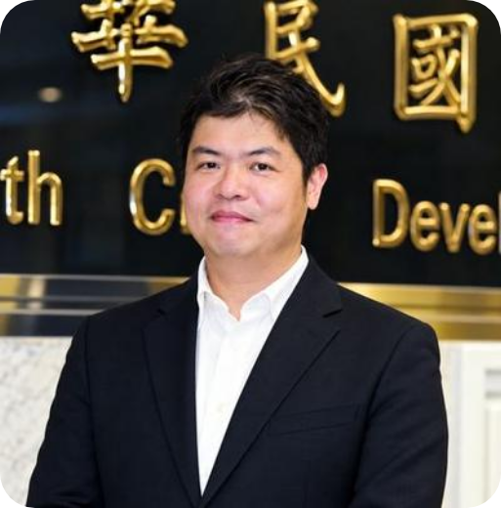
專題演講
全國創新創業總會 NIEA 產業聯盟部營運長
邱重威 營運長
企業邁向獲投之路 與 募資資源
Notes:
專題演講～我們很榮幸邀請到「全國創新創業總會 邱重威營運長」為我們專題演講，講題是「企業邁向獲投之路 與 募資資源」。
邀請2027年知識長廖月照上台為我們的講師引言並介紹講師……請掌聲歡迎！
＜引言完畢＞知識長廖月照請您回座。

Slide 29
Q & A
歡迎踴躍提問
Notes:
接下來是Q & A時間有10分鐘，歡迎各位會友踴躍提問發言。
＜演講及Q&A完畢＞謝謝講師精闢的演講，讓我們以最熱烈的掌聲感謝邱重威營運長。＜鼓掌完畢＞講師請留步。

Slide 30
致贈講師感謝狀及禮品
講師感謝狀及禮品
張金泉 會長 頒予 邱重威 營運長
Notes:
致贈講師感謝狀及禮品。邀請張金泉會長上台，致贈講師感謝狀及禮品。
＜致贈完畢＞謝謝邱重威營運長！謝謝張金泉會長。兩位請回座！

Slide 31
致詞勉勵
IMC 聯合會
陳世雷 理事長
張永賢 理事長（2027）
Notes:
◎活動總結：致詞勉勵～
邀請IMC聯合會陳世雷理事長上台致詞……請掌聲歡迎！
＜致詞完畢＞謝謝陳世雷理事長！請回座。
邀請IMC聯合會2027張永賢理事長上台致詞……請掌聲歡迎！
＜致詞完畢＞謝謝張永賢理事長！請回座。

Slide 32
致詞勉勵
創新加速聯盟會
張金泉 會長
Notes:
邀請創新加速聯盟會張金泉會長上台致詞……請掌聲歡迎！
＜致詞完畢＞謝謝張金泉會長！請張金泉會長留步。

Slide 33
承辦單位感謝狀
中區承辦團隊感謝狀與感謝禮
張金泉 會長 頒予 台中社 賴賀結 社長、南投社 黃昱盛 社長 代表受獎
台中社 工作團隊
南投社 工作團隊
Notes:
頒發承辦單位感謝狀、感謝禮。我們邀請這次中區承辦的台中社、南投社的工作團隊們一起上台，接受張金泉會長頒發感謝狀。請台中社賴賀結社長、南投社黃昱盛社長代表受獎。
謝謝你們無私的服務！以最熱烈掌聲，感謝中區承辦團隊們的用心服務！台中社、南投社 讚，謝謝台中社、南投社！

Slide 34
傳承制度
2027 IAA 全體會務幹部
各區總召 各地方社召集人
Notes:
依IAA的傳承制度，這次年會是由張金泉會長帶領2027 IAA幹部團隊籌劃、執行，請2027 IAA全體會務幹部、各區總召、各地方社召集人起立，接受鼓掌感謝。
2027 IAA 幹部 讚，請張金泉會長回座。
謝謝大家。

Slide 35
大合照
請面向前方攝影師
IAA 讚 聯合會 讚
Notes:
◎活動合照
接下來我們進行活動合照，請全體會友與各位貴賓原位就坐進行大合照！
好的～現在請大家面向前方攝影師，露出您最燦爛的笑容。當司儀說IAA及聯合會，請大家都要比個 讚。好的，現在正式拍照。
IAA 讚，聯合會 讚！

Slide 36
年會晚宴
臻愛花園飯店 2樓維多利亞廳
祝福大家 身體平安健康、事業鴻圖大展、家庭幸福美滿
Notes:
◎圓滿落幕／晚宴
非常感謝各位貴賓與會友們蒞臨參與，請各位離席前，別忘了留意自身的物品。
緊接著是晚宴時間！不參加晚宴的人，請記得先繳回您的識別證。現在需要搭高鐵的人，請洽台中社工作人員。
祝福今天在座所有的貴賓及會友們『身體平安健康、事業鴻圖大展，家庭幸福美滿』。
期待明年2027年3月5日（五）我們在IAA第一次例會，齊聚一堂，我們再相會！！
陳人豪、江淑萍 謝謝大家。

